Slide 1





Slide 2



不要浪费
任何一场危机
宓睿 | 执业编号:A1120616040002
·
经传多赢资深投顾。
·
10余年从业经验，主张“一切从简单出发，追求本质把握重点”。精通软件指标盈利模式，独创“四四原则”“至猎战法”“三天原则”等模式，善于在不同行情中运用不同盈利模式抉择市场机会。

Slide 3


第一章
当前所谓的危机
第二章
破解之道
第三章
超跌反弹or猎手掘金
第四章
总论

Slide 4
PART 01
当前所谓的危机

Slide 5
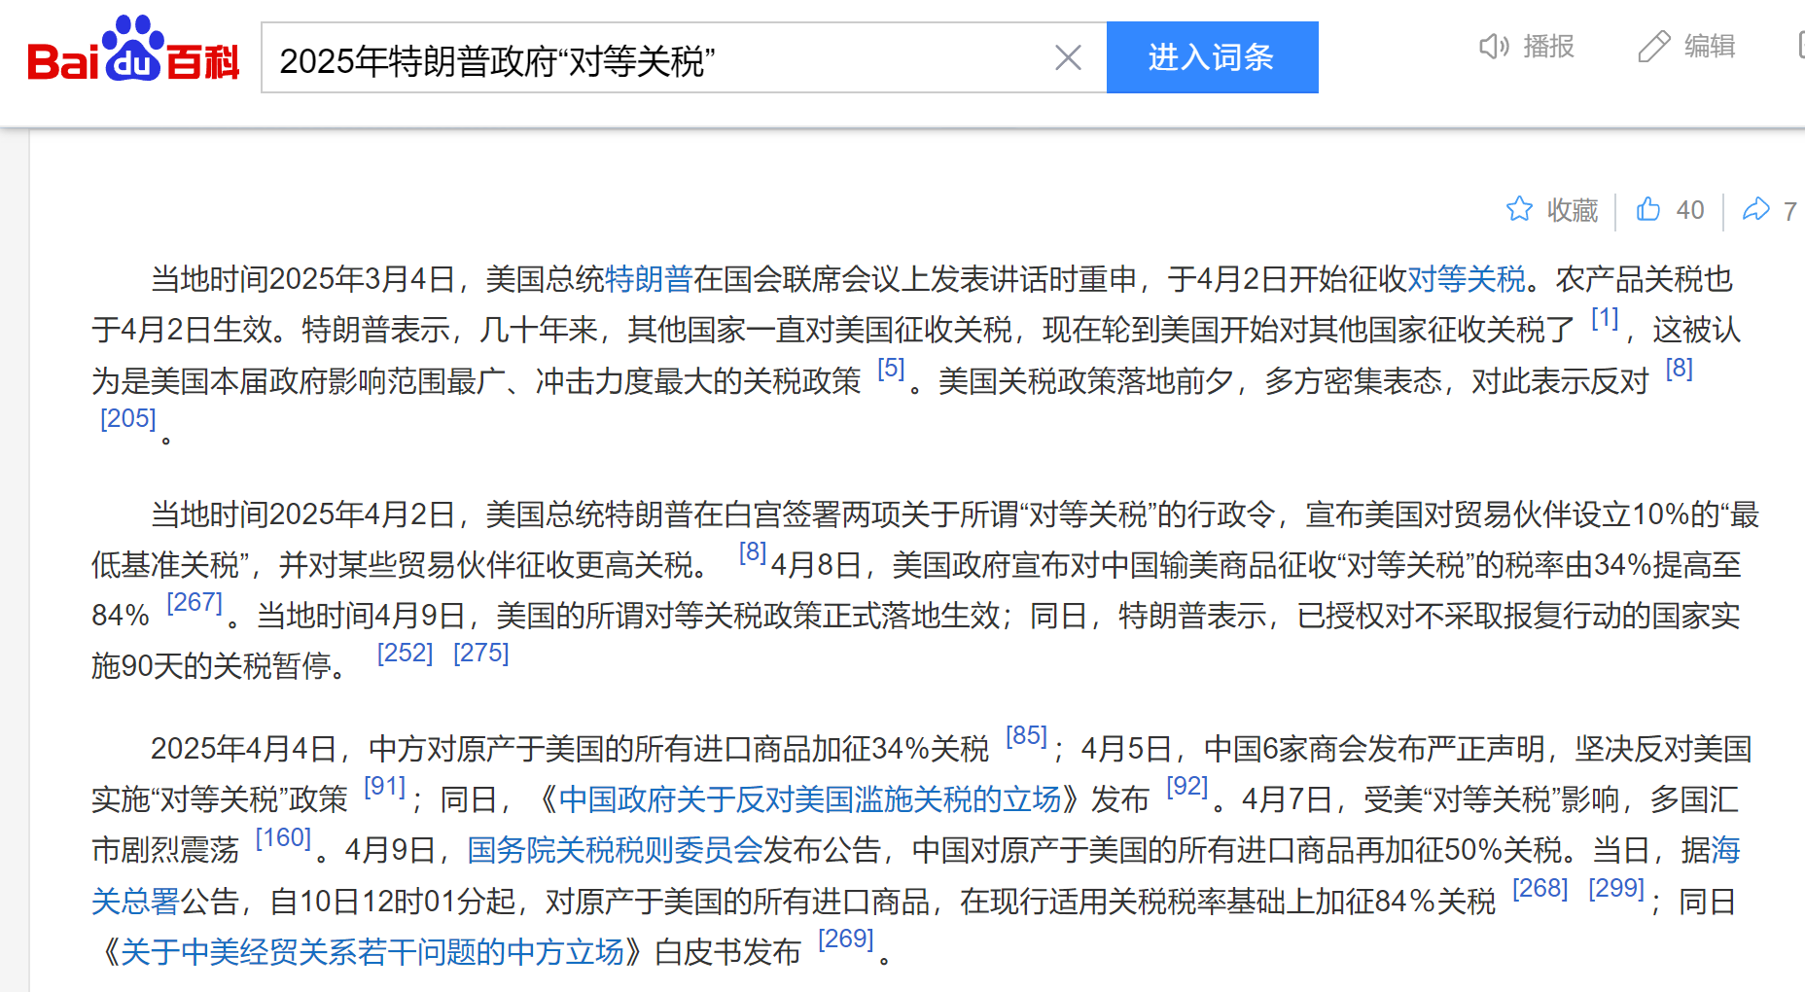
川建国同志的对等关税
截图来源于百度百科
经传多赢资深投顾 :宓睿丨执业编号:A1120616040002 风险提示:观点基于软件数据和理论模型分析，仅供参考，不构成买卖建议，股市有风险，投资需谨慎

Slide 6
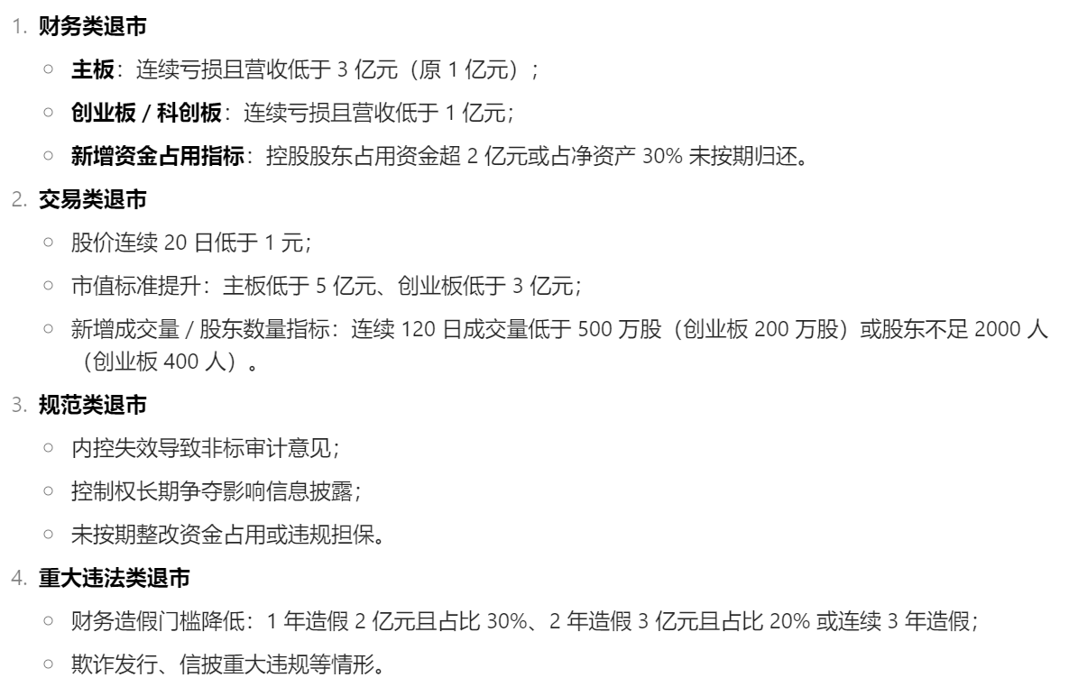
新国九条即将实施
经传多赢资深投顾 :宓睿丨执业编号:A1120616040002 风险提示:观点基于软件数据和理论模型分析，仅供参考，不构成买卖建议，股市有风险，投资需谨慎

Slide 7
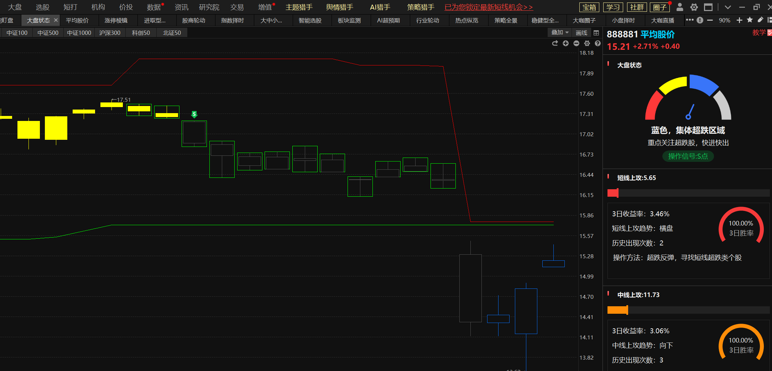
当前两场危机，引发空头陷阱区域
当平均股价跌破熊线后，市场往往会进入空头陷阱区域。该区域具有显著特征：即便股价在此处出现大幅下跌，后续仍有较大概率回升至原有水平，只不过回升所需的时间存在不确定性。为更准确地把握这种规律，我们可以通过复盘历史数据，从中获取具有参考价值的信息 ，为投资决策提供依据。
经传多赢资深投顾 :宓睿丨执业编号:A1120616040002 风险提示:观点基于软件数据和理论模型分析，仅供参考，不构成买卖建议，股市有风险，投资需谨慎

Slide 8
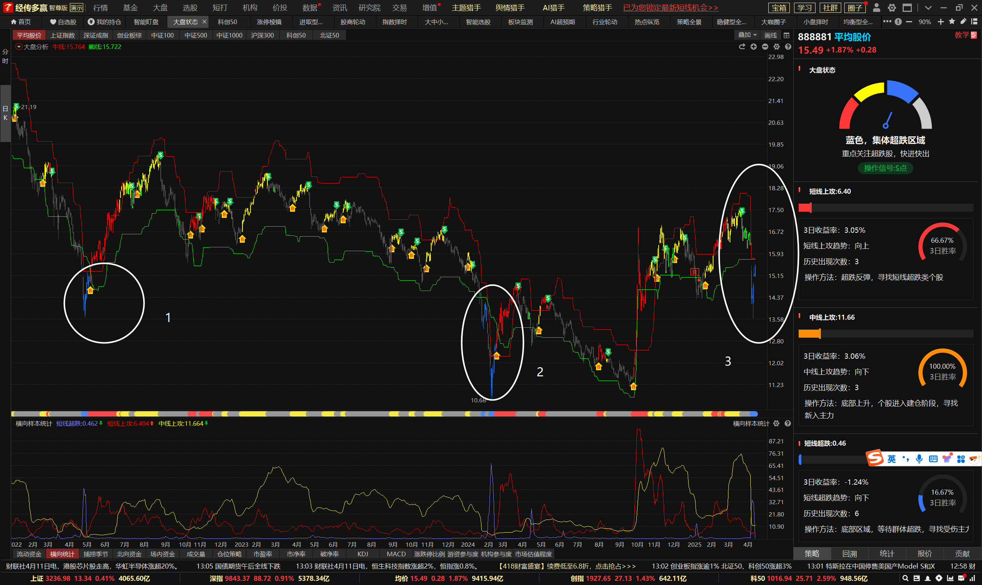
以史为鉴（1/2还是3）
经传多赢资深投顾 :宓睿丨执业编号:A1120616040002 风险提示:观点基于软件数据和理论模型分析，仅供参考，不构成买卖建议，股市有风险，投资需谨慎

Slide 9
以史为鉴
以 2024 年市场走势为例，当平均股价跌破熊线进入空头陷阱区域后，管理层的干预与否对市场后续表现影响深远：
1、2024 年 1 月：同样因 “国九条” 引发市场深度调整，初期管理层未及时干预。直至 1 月末 2 月初管理层人事变动，新任主席再次强调 “国九条” 不存在大规模个股退市风险，市场才止跌企稳。2 月 6 日，中线上攻指标低于 5，短线超跌高于 15，触发超跌反弹行情。得益于前期充分的下跌释放，此次行情持续近两个月，众多个股涨幅达 40%-50%，部分甚至实现翻倍。
2、2024 年 4 月：管理层澄清市场对 “国九条” 存在个股退市相关的误读。消息发布次日，短线超跌指标从 26 点直接拐头向下开始止跌反弹。但由于此前市场下跌动能尚未充分释放，这波反弹行情力度有限，不久后市场再度陷入为期三个月的下跌。直至国庆节后，市场才迎来强劲拉升，虽快速收复空头陷阱区域失地，但整体行情偏弱势。
经传多赢资深投顾 :宓睿丨执业编号:A1120616040002 风险提示:观点基于软件数据和理论模型分析，仅供参考，不构成买卖建议，股市有风险，投资需谨慎

Slide 10
关键问题1
本轮市场行情中，管理层是否会出手干预？需要明确的是，宓老师既非未卜先知的 “神仙”，也无从获取内幕消息。在这种不确定性下，比起盲目预测，更重要的是制定应对策略，做好多手准备，以灵活应对市场的不同走向。
经传多赢资深投顾 :宓睿丨执业编号:A1120616040002 风险提示:观点基于软件数据和理论模型分析，仅供参考，不构成买卖建议，股市有风险，投资需谨慎

Slide 11
PART 02
破解之道

Slide 12
错杀之后，甄别危与机
对等关税政策对全球产业链和市场格局的重塑作用显著，不同行业的受益与承压逻辑呈现出结构性分化。结合当前政策动态与行业发展趋势，以下从利好与利空两个维度展开分析
经传多赢资深投顾 :宓睿丨执业编号:A1120616040002 风险提示:观点基于软件数据和理论模型分析，仅供参考，不构成买卖建议，股市有风险，投资需谨慎

Slide 13
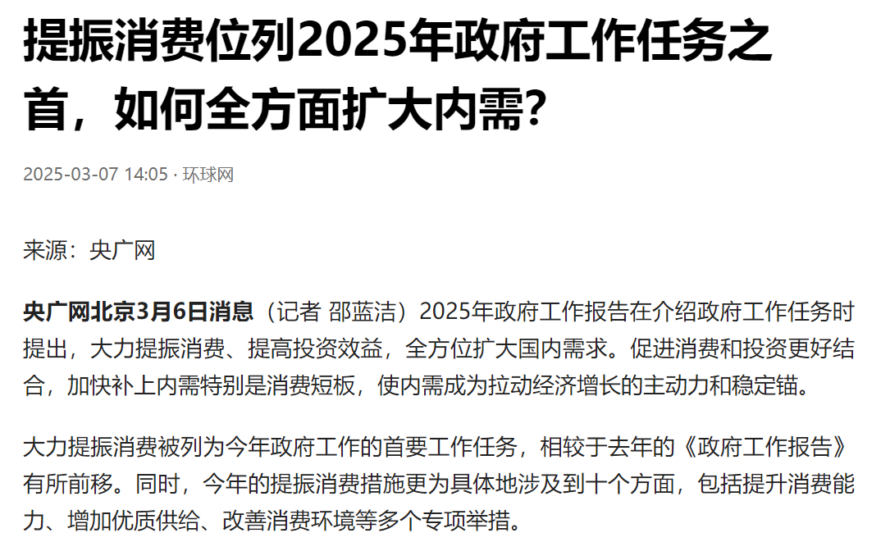
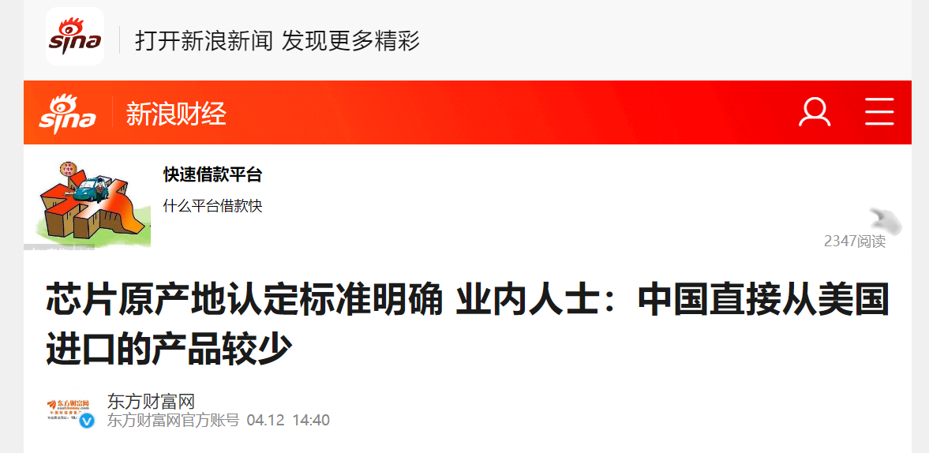
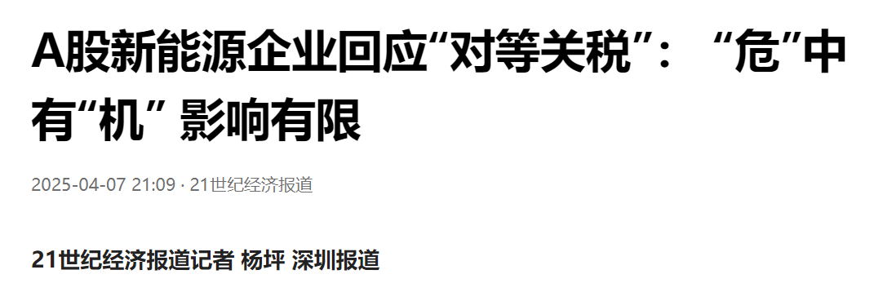
一、利好主题：国产替代与内需驱动的结构性机会
半导体与高端制造国产替代
中国半导体行业协会明确芯片 “原产地” 以流片地为准，规避了大部分美国关税。政策推动下，半导体设备、材料国产化率加速提升，2024 年半导体产业 ETF 涨幅超 5%。
新能源与 “新三样” 韧性凸显
尽管美国对新能源汽车、锂电池加征关税，但中国 “新三样” 出口结构已转向多元化。2024 年新能源汽车对美出口仅占 1%，光伏产品不足 0.1%，而锂电池通过东南亚产能（如宁德时代在印尼建厂）实现迂回出口。储能领域，美国需求刚性较强，国内企业通过 “电芯 + 集成” 模式维持 14%-15% 的收益率。
消费与内需主题
2025 年政府工作报告将 “扩大内需” 列为首要任务，3000 亿元特别国债支持消费品以旧换新，覆盖家电、汽车等 12 类商品。政策刺激下，家电）、新能源汽车、食品饮料等内需板块表现强劲。4 月 9 日 A 股逆势上涨中，大消费股集体爆发，婴童、免税、电商板块领涨。
经传多赢资深投顾 :宓睿丨执业编号:A1120616040002 风险提示:观点基于软件数据和理论模型分析，仅供参考，不构成买卖建议，股市有风险，投资需谨慎

Slide 14


一、利好主题：国产替代与内需驱动的结构性机会
区域合作与跨境电商
RCEP 生效三年来，中国对成员国进出口额达 9.63 万亿元，中间品贸易占比 66%。政策红利下，跨境电商、物流、港口等主题受益。此外，“一带一路” 沿线市场（如东盟、中东）成为出口新增长点，相关基建、贸易类股票获得资金关注。
政策支持与市场信心
“国家队” 中央汇金、中国国新等在关税冲击下大幅增持 ETF，4 月 7 日单日增持规模超 800 亿元。社保基金、险资同步入场，推动 A 股在关税风暴中逆势反攻。政策底与市场底的双重支撑下，高股息（如银行、煤炭）、科技创新（如 AI、机器人）等板块成为资金避险选择。
经传多赢资深投顾 :宓睿丨执业编号:A1120616040002 风险提示:观点基于软件数据和理论模型分析，仅供参考，不构成买卖建议，股市有风险，投资需谨慎

Slide 15
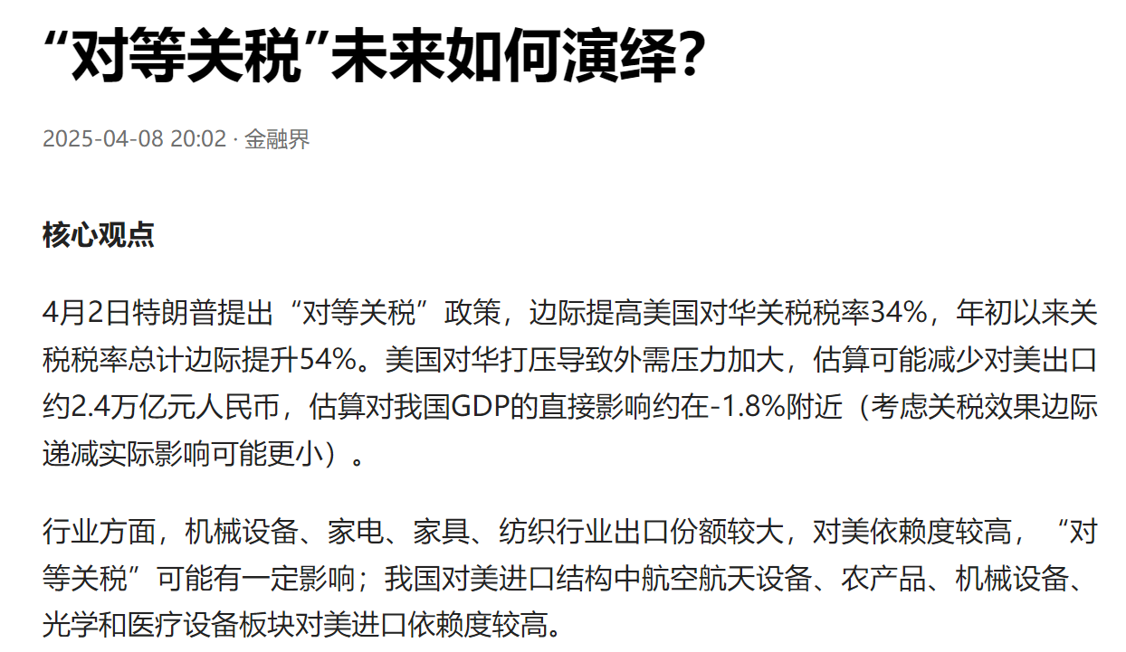
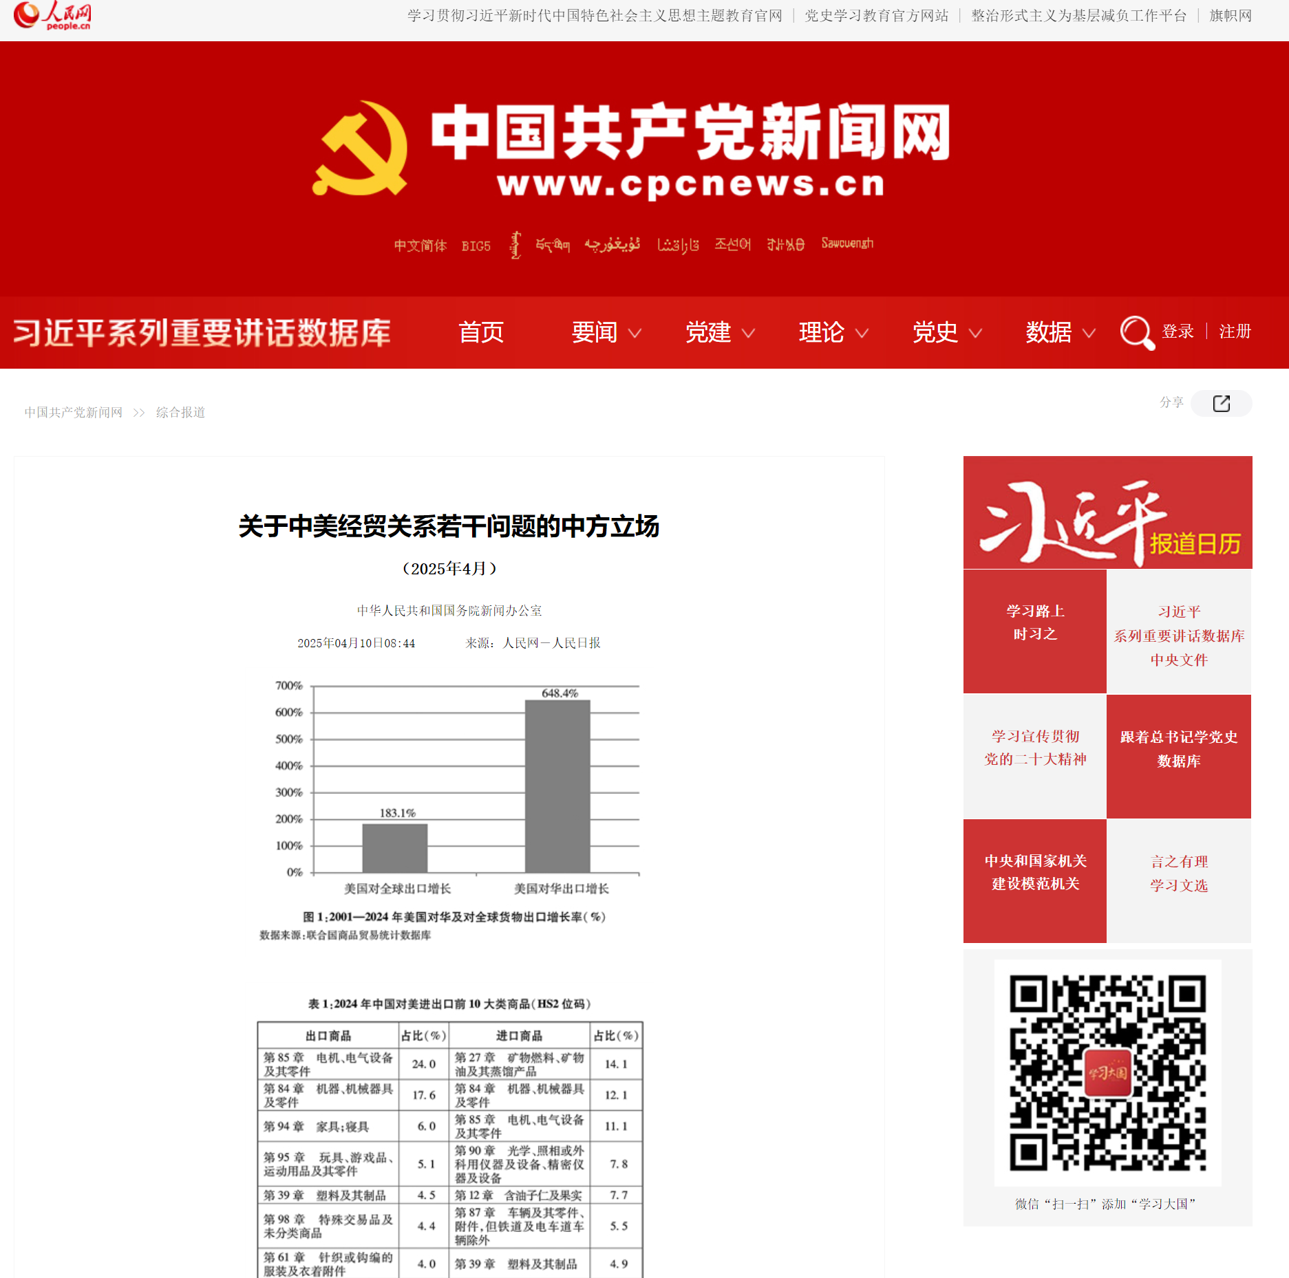
二、利空主题：外需收缩与成本压力凸显
传统出口行业承压
中国对美出口占比最高的机械电气设备（42%）、家具玩具（12.3%）、纺织品（9.41%）等行业面临直接冲击。以家电行业为例，海尔北美市场营收占比达 27.8%，而美的通过供应链调整将对美依赖度降至 1.7%。尽管头部企业通过海外建厂（如墨西哥、东南亚）部分对冲风险，但中小出口企业可能因成本上升和订单流失面临利润收缩。
大宗商品与农产品
美国是中国大豆（51.7% 进口依赖）、棉花（29.7%）等农产品的重要来源地。关税提升可能推高国内相关商品价格，影响下游纺织、食品加工行业利润。同时，矿物燃料（如液化石油气）进口成本增加可能传导至化工产业链。
经传多赢资深投顾 :宓睿丨执业编号:A1120616040002 风险提示:观点基于软件数据和理论模型分析，仅供参考，不构成买卖建议，股市有风险，投资需谨慎

Slide 16
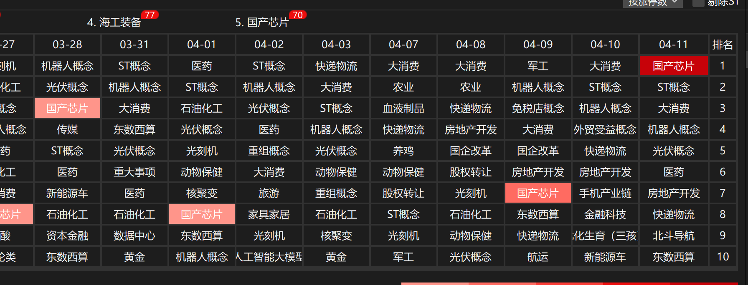
关键问题2
“对等关税” 政策加速了中国经济的结构性转型：传统出口行业面临阵痛，但国产替代、内需驱动、区域合作等主题展现出强大韧性。
短期防御：关注消费（家电、食品）、高股息（银行、煤炭）、国产替代（半导体设备、材料）。
中长期布局：把握新能源（储能、光伏）、高端制造（机器人、工业母机）、区域合作（跨境电商、一带一路）。
风险规避：规避对美出口占比过高（如家具、玩具）
具体节奏，可以根据主题猎手涨停棱镜来把握，接下来，如何运用软件信号，进行选股、入仓和止盈和止损呢？
经传多赢资深投顾 :宓睿丨执业编号:A1120616040002 风险提示:观点基于软件数据和理论模型分析，仅供参考，不构成买卖建议，股市有风险，投资需谨慎

Slide 17
PART 03
超跌反弹
or
猎手掘金

Slide 18
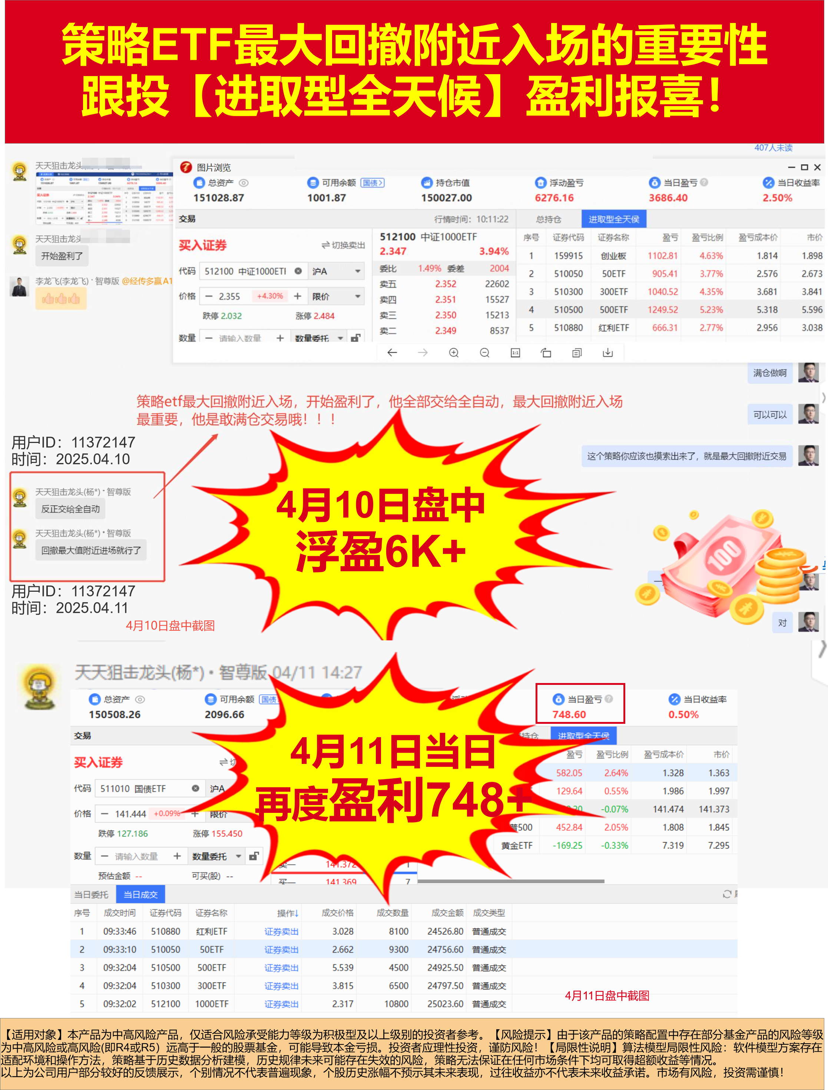
过渡期，资产配置etf
我们江分团队，交易节奏为：
1、大盘真b点行情：55或者73（股票偏多）
2、大盘s点区域：37（etf偏多）
有策略etf的，可以最大回撤附近参与。
没有策略etf的，科创各类etf调剂
经传多赢资深投顾 :宓睿丨执业编号:A1120616040002 风险提示:观点基于软件数据和理论模型分析，仅供参考，不构成买卖建议，股市有风险，投资需谨慎

Slide 19
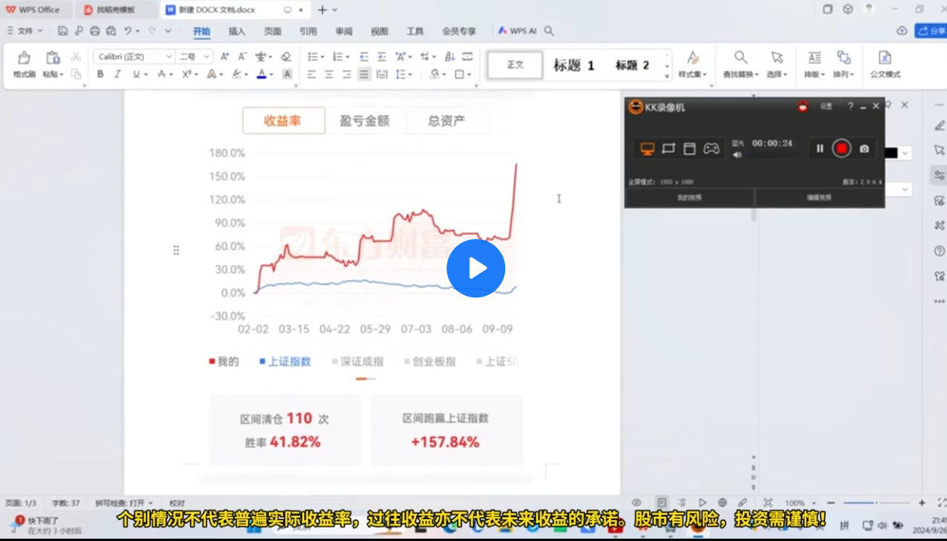
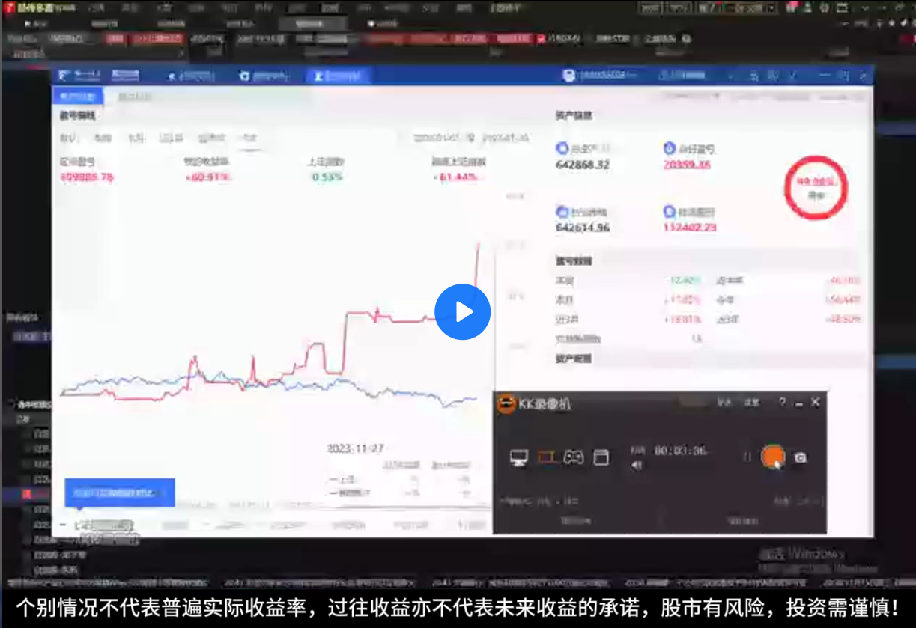
每年第二轮大行情正在路上
经传多赢资深投顾 :宓睿丨执业编号:A1120616040002 风险提示:观点基于软件数据和理论模型分析，仅供参考，不构成买卖建议，股市有风险，投资需谨慎

Slide 20
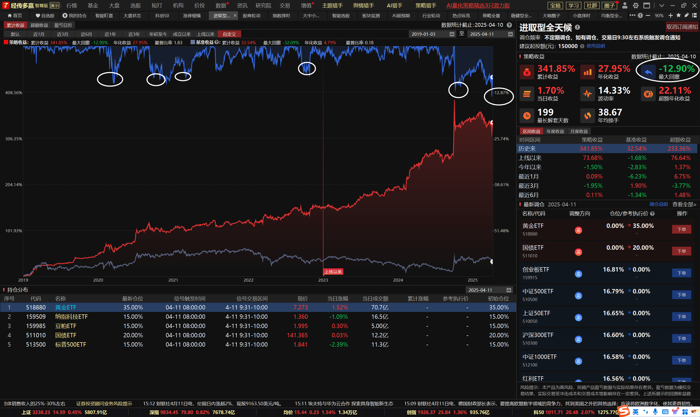
拓展：最大回撤是什么？
经传多赢资深投顾 :宓睿丨执业编号:A1120616040002 风险提示:观点基于软件数据和理论模型分析，仅供参考，不构成买卖建议，股市有风险，投资需谨慎

Slide 21
超跌反弹和猎手掘金模型运作
标题：【基础教学】第四十六讲：超跌反弹模型精讲（宓睿）
类型：观点
作者：宓睿（执业编号:A1120616040002）
链接：https://gsh.n8n8.cn/viewpoint/73026?share=1&cps_id=350402
标题：【基础教学】第二十三讲：涨停棱镜与趋势龙头综合用法（宓睿）
类型：观点
作者：宓睿（执业编号:A1120616040002）
链接：https://gsh.n8n8.cn/viewpoint/70131?share=1&cps_id=350402
经传多赢资深投顾 :宓睿丨执业编号:A1120616040002 风险提示:观点基于软件数据和理论模型分析，仅供参考，不构成买卖建议，股市有风险，投资需谨慎

Slide 22
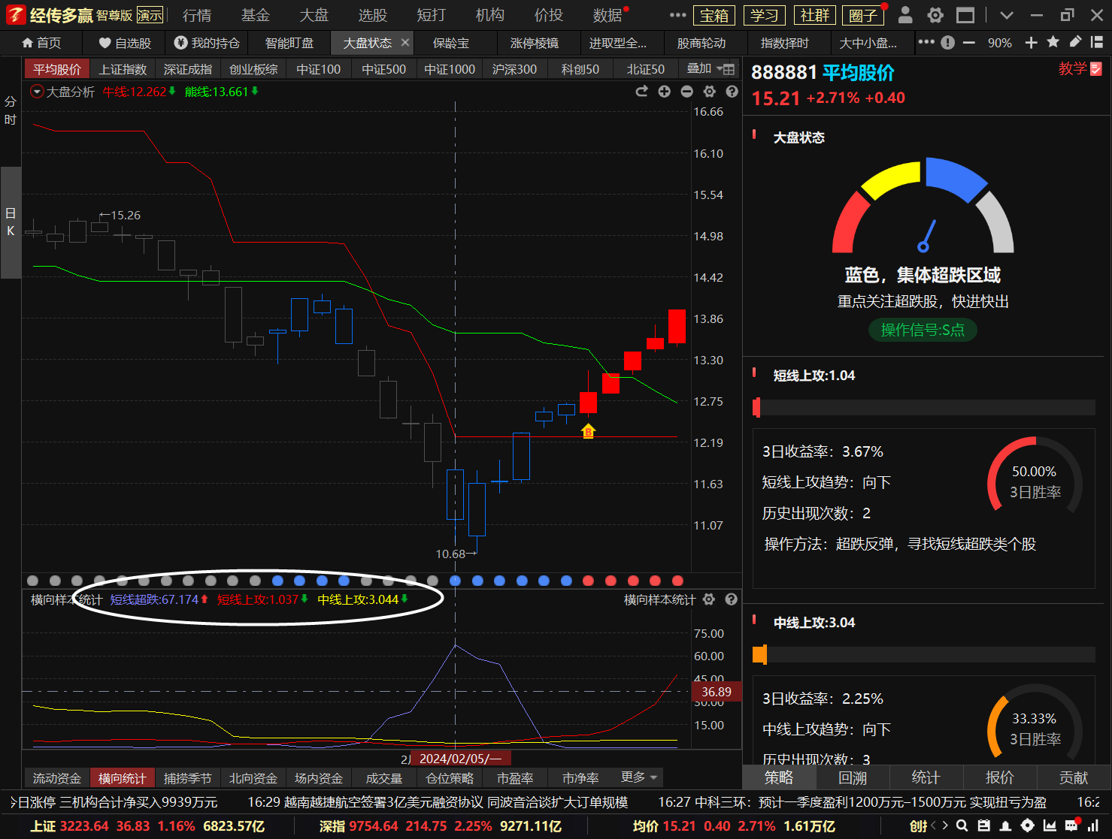
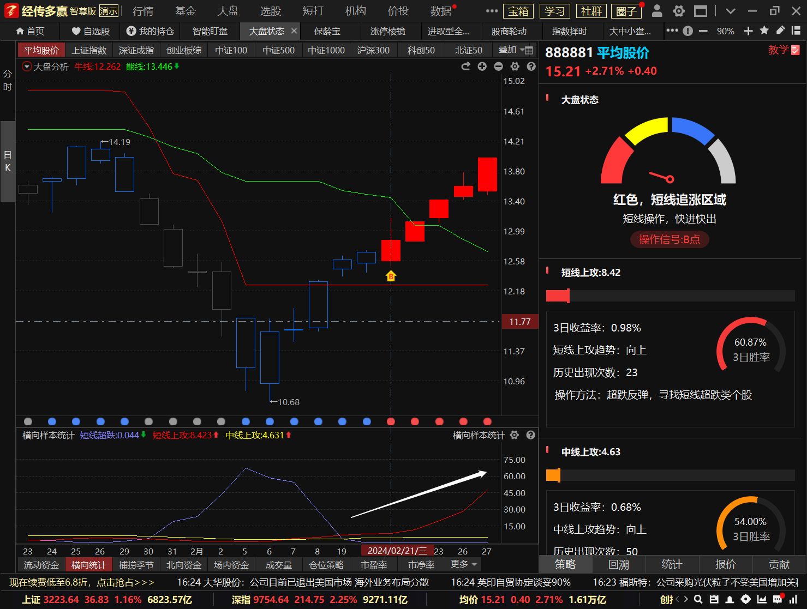
适用环境
超跌反弹模型：中线上攻低于5，短线超跌高于15
猎手掘金模型：短线上攻持续拐头向上的真b点行情
经传多赢资深投顾 :宓睿丨执业编号:A1120616040002 风险提示:观点基于软件数据和理论模型分析，仅供参考，不构成买卖建议，股市有风险，投资需谨慎

Slide 23
防踏空和防深套的策略
1、在 “川建国同志” 推行对等关税政策的背景下，我国出口面临限制已成定局。基于此，预计今年市场行情大概率呈现消费与科技板块交替轮动的态势。当前，多数硬核科技股集中于科创板，且科创指数处于 1000 点下方，从估值角度来看具备极高的性价比。结合市场已跌破熊线进入空头陷阱区域的现状，无论后续是否出现超跌反弹行情，作为 “第一生产力” 的科技板块都有望在市场中率先发力，成为行情主线。因此，为防止踏空，投资者可适当配置部分资金布局科创板。
温馨提醒：对于节前已持有科创板股票的投资者，建议继续锁仓；而近期有意参与科创板投资的投资者，需重点关注以下操作要点：在科创指数 1000 点下方、板块出现绿盘大幅调整时，采取分批低吸的策略，切勿盲目追涨。从时间窗口判断，四月末或将迎来更大的投资机遇。
2、人脑比不过电脑，若投资者难以把握市场节奏，可运用策略 ETF 中的最大回撤策略进行投资运作。当前，沪深 300、中证 a500 仍处于最大回撤区间附近，已持有相关 ETF 的投资者，可重点关注交易日 2 点 50 分是否出现s点离场信号。
此外，进取型 ETF 和股商 ETF 近期反弹较为迅速，对于尚未参与的投资者，可观察其在次日是否仍处于最大回撤附近，以此作为是否入场的参考依据。而已经持仓的投资者，则需在每个交易日 9 点半密切留意是否出现重大调仓信号，以便及时调整投资标的。
经传多赢资深投顾 :宓睿丨执业编号:A1120616040002 风险提示:观点基于软件数据和理论模型分析，仅供参考，不构成买卖建议，股市有风险，投资需谨慎

Slide 24
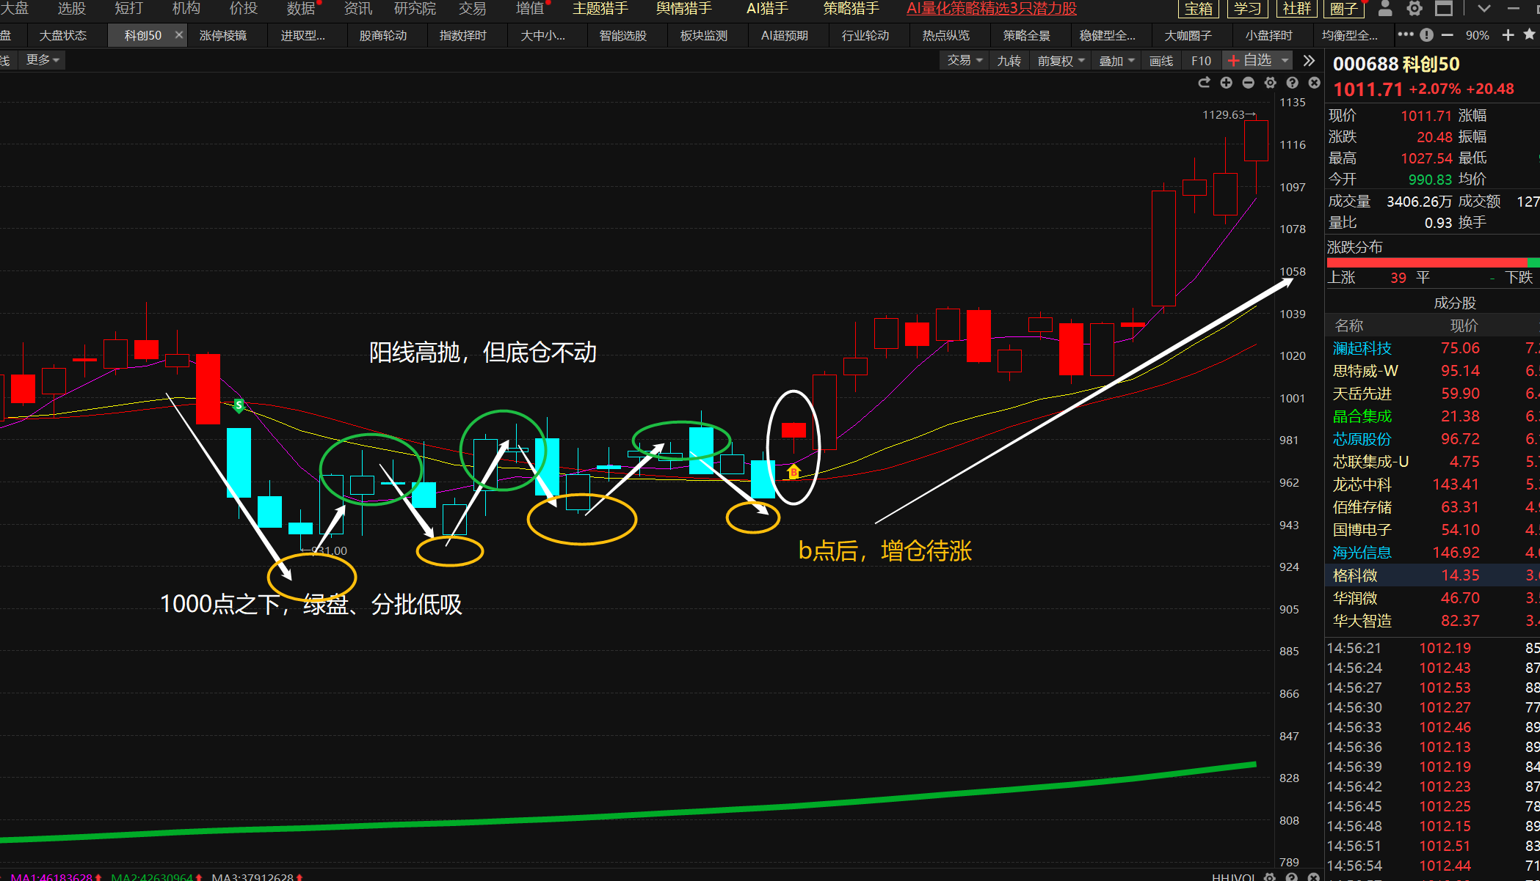
科创各类etf交易策略
具体可以参考924或者127行情
经传多赢资深投顾 :宓睿丨执业编号:A1120616040002 风险提示:观点基于软件数据和理论模型分析，仅供参考，不构成买卖建议，股市有风险，投资需谨慎

Slide 25
PART 04
总论

Slide 26
总论
1、每年有三轮重要的行情，分别是春节、劳动节和国庆节。越接近节日，交易越需要谨慎，必须仔细观察市场信号再做决定。
2、目前正处于超跌模型与猎手掘金模型甄别的关键期，此时可以考虑使用ETF作为过渡工具。
3、不要错过每一个危机带来的机会，但也不能盲目交易，务必紧密跟随。
4、对等关税政策的核心逻辑是 “重塑全球供应链”，短期阵痛难以避免，但长期将加速中国产业升级与内需驱动转型。投资者应聚焦国产替代 （半导体）、新能源全球化（光伏、储能）、消费韧性（食品、农业）三大主线，同时规避高出口依赖（机械、纺织）、供应链脆弱（航空）行业的风险。政策对冲与技术突破是化解关税冲击的关键
经传多赢资深投顾 :宓睿丨执业编号:A1120616040002 风险提示:观点基于软件数据和理论模型分析，仅供参考，不构成买卖建议，股市有风险，投资需谨慎

Slide 27
